Slide 1
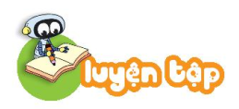
BÀI 6: LUYỆN TẬP CHUNG
TIẾT 2

Slide 2
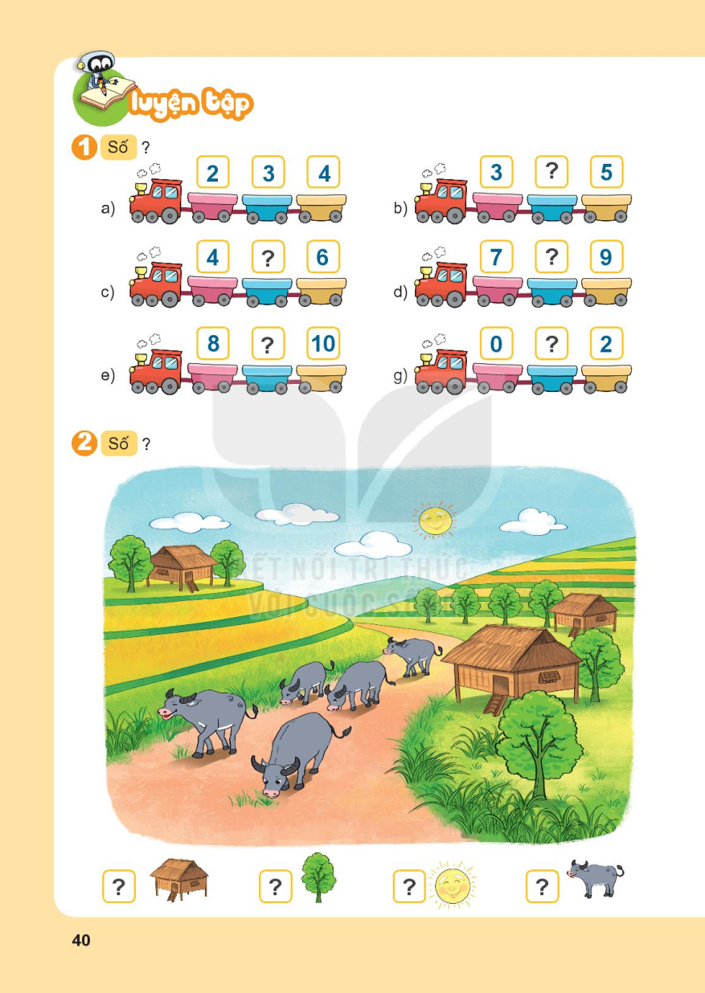
4
5
8
9
1

Slide 3
3
8
5

Slide 4
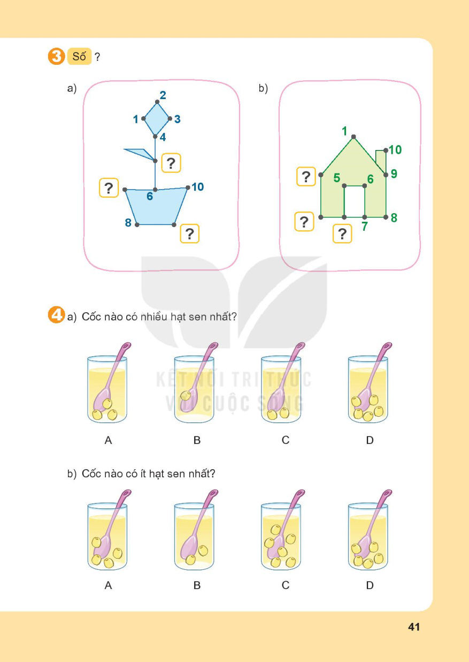
5
2
7
3
9
4

Slide 7
TẠM BIỆT CÁC EM

